Slide 1
LC21 : Cinétique homogène
Mathieu Markovitch

Slide 2
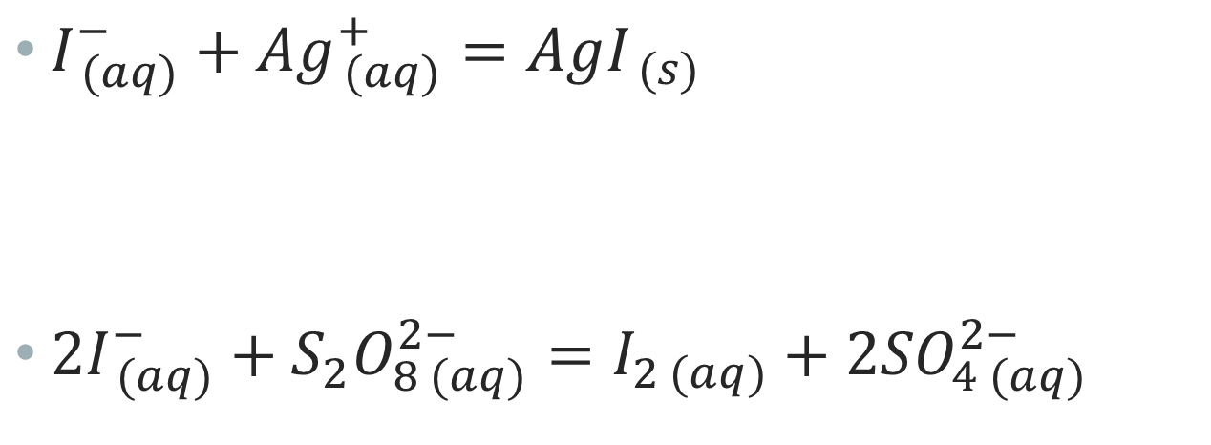
Vitesse d’une réaction
$I_{ (aq)}^{−}+{Ag}_{ (aq)}^{+}=AgI_{ (s)}$
$2I_{ (aq)}^{−}+{S_{2}O}_{8 (aq)}^{2−}=I_{2 (aq)}+{2SO}_{4 (aq)}^{2−}$
Rapide
Lente

Slide 3
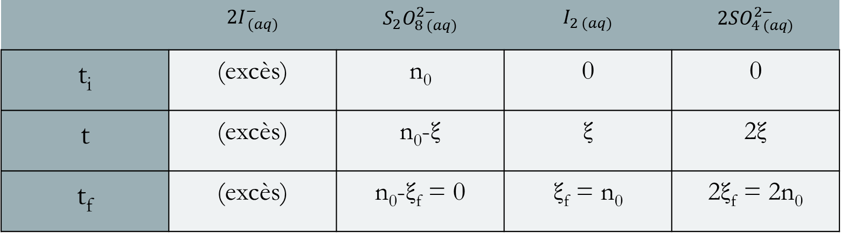
Réaction entre les ions iodure et peroxodisulfate
 | $$2I_{ (aq)}^{−}$$ | $${S_{2}O}_{8 (aq)}^{2−}$$ | $$I_{2 (aq)}$$ | $${2SO}_{4 (aq)}^{2−}$$
t_{i} | (excès) | n₀ | 0 | 0
t | (excès) | n₀-ξ | ξ | 2ξ
t_{f} | (excès) | n₀-ξ_{f} = 0 | ξ_{f} = n₀ | 2ξ_{f} = 2n₀
+ = +
$$v=\frac{1}{V}\frac{dξ}{dt}=−\frac{1}{2}\frac{d\left[I^{−}\right]}{dt}=−\frac{d[S_{2}O_{8}^{2−}]}{dt}=\frac{d[I_{2}]}{dt}=\frac{1}{2}\frac{d[SO_{4}^{2−}]}{dt}$$

Slide 4
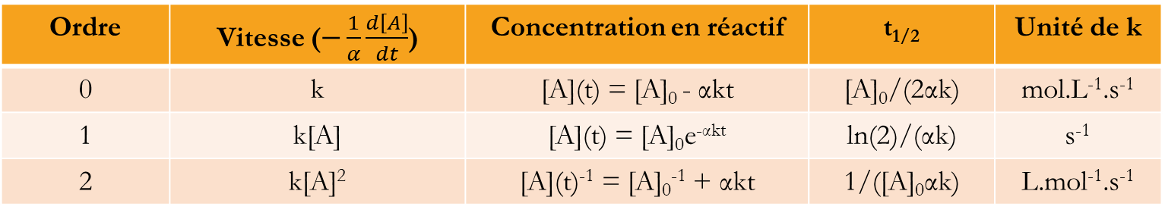
Réaction du type αA→βB
Ordre | Vitesse ($−\frac{1}{α}\frac{d\left[A\right]}{dt}$) | Concentration en réactif | t_{1/2} | Unité de k
0 | k | [A](t) = [A]₀ - αkt | [A]₀/(2αk) | mol.L⁻¹.s⁻¹
1 | k[A] | [A](t) = [A]₀e^{-αkt} | ln(2)/(αk) | s⁻¹
2 | k[A]² | [A](t)⁻¹ = [A]₀⁻¹ + αkt | 1/([A]₀αk) | L.mol⁻¹.s⁻¹

Slide 5
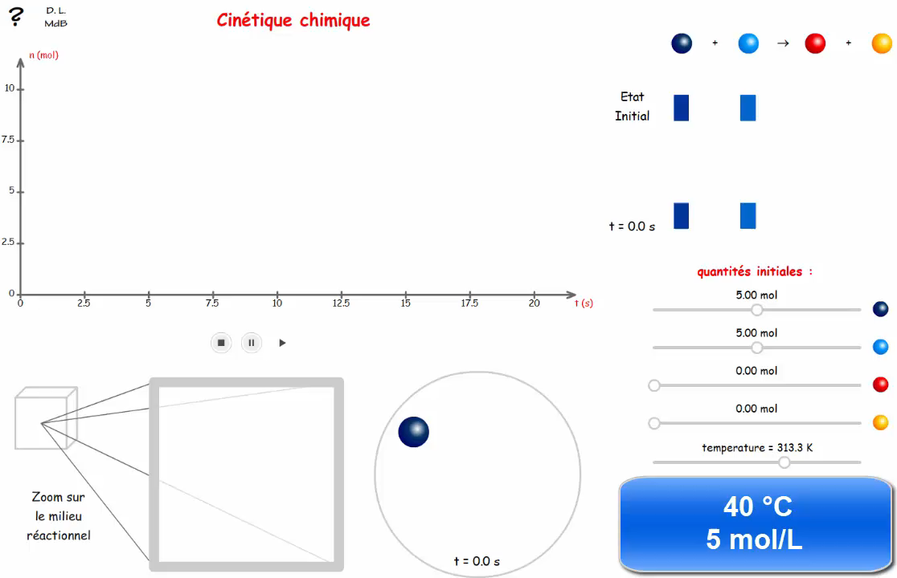
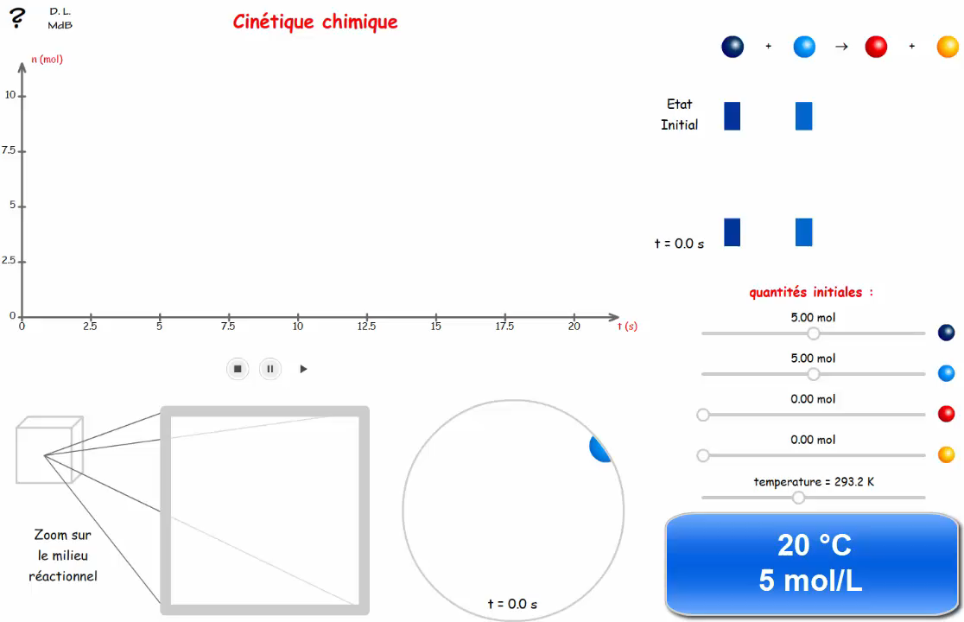
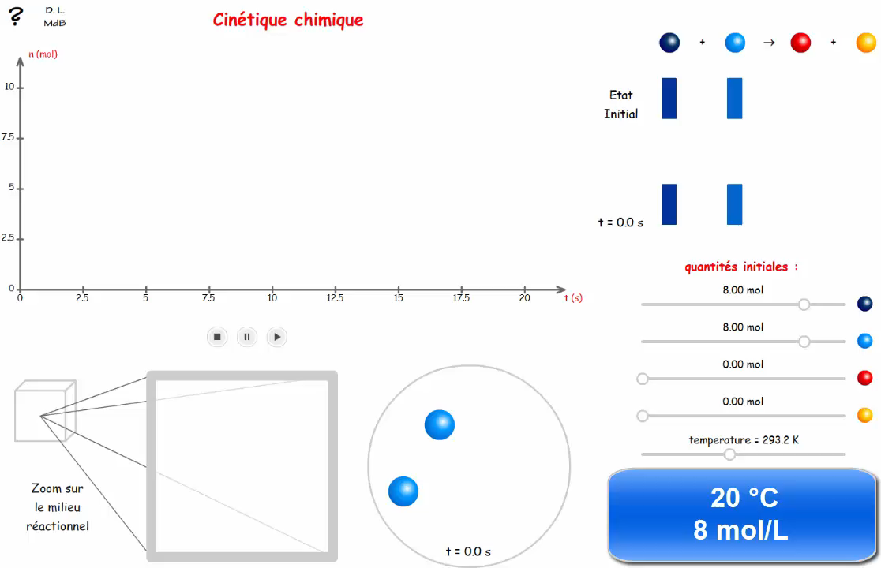
Facteurs cinétiques

Slide 6

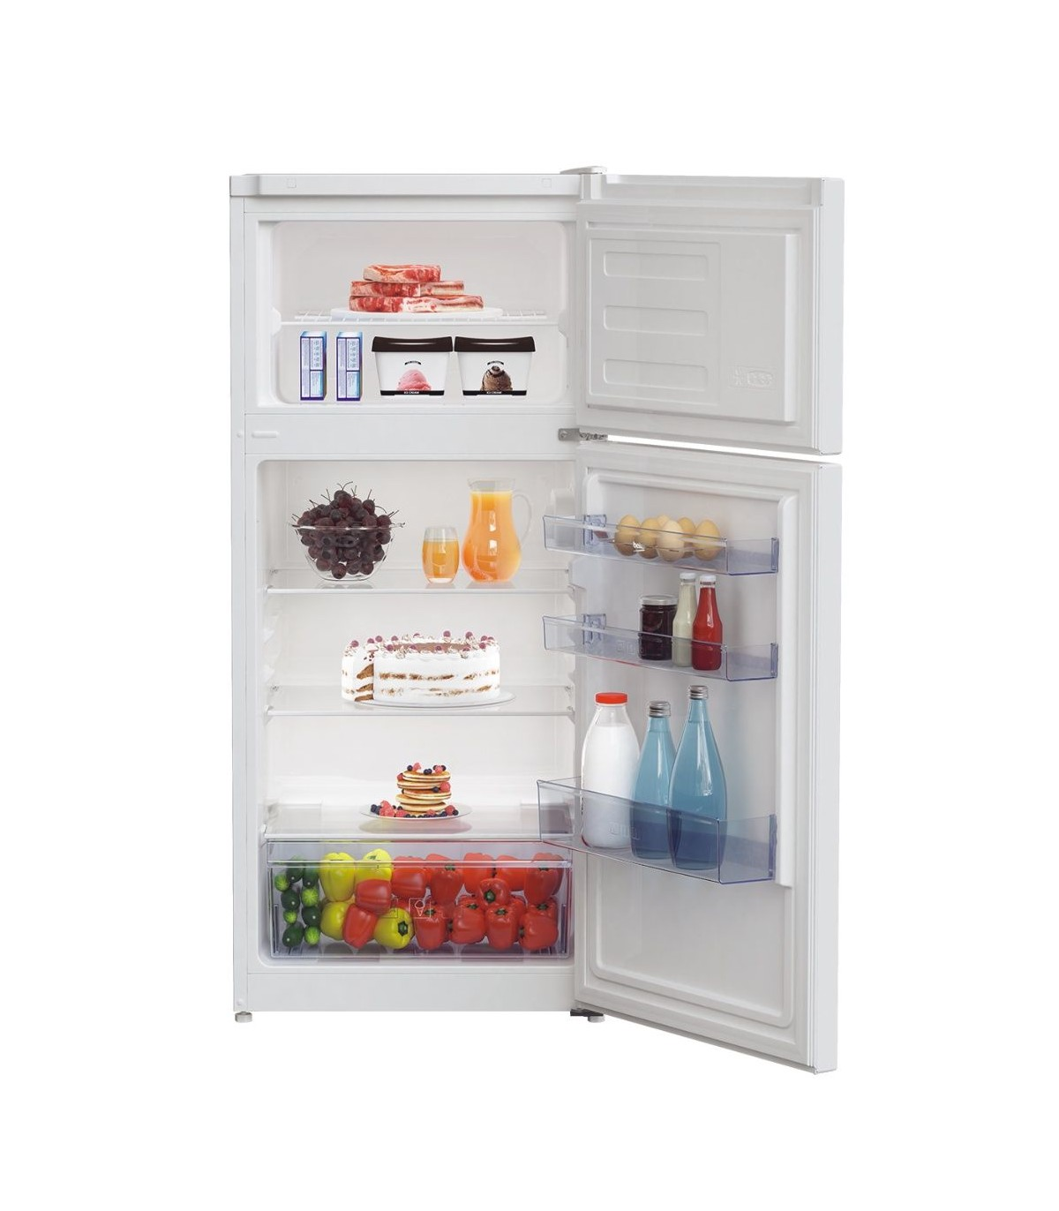
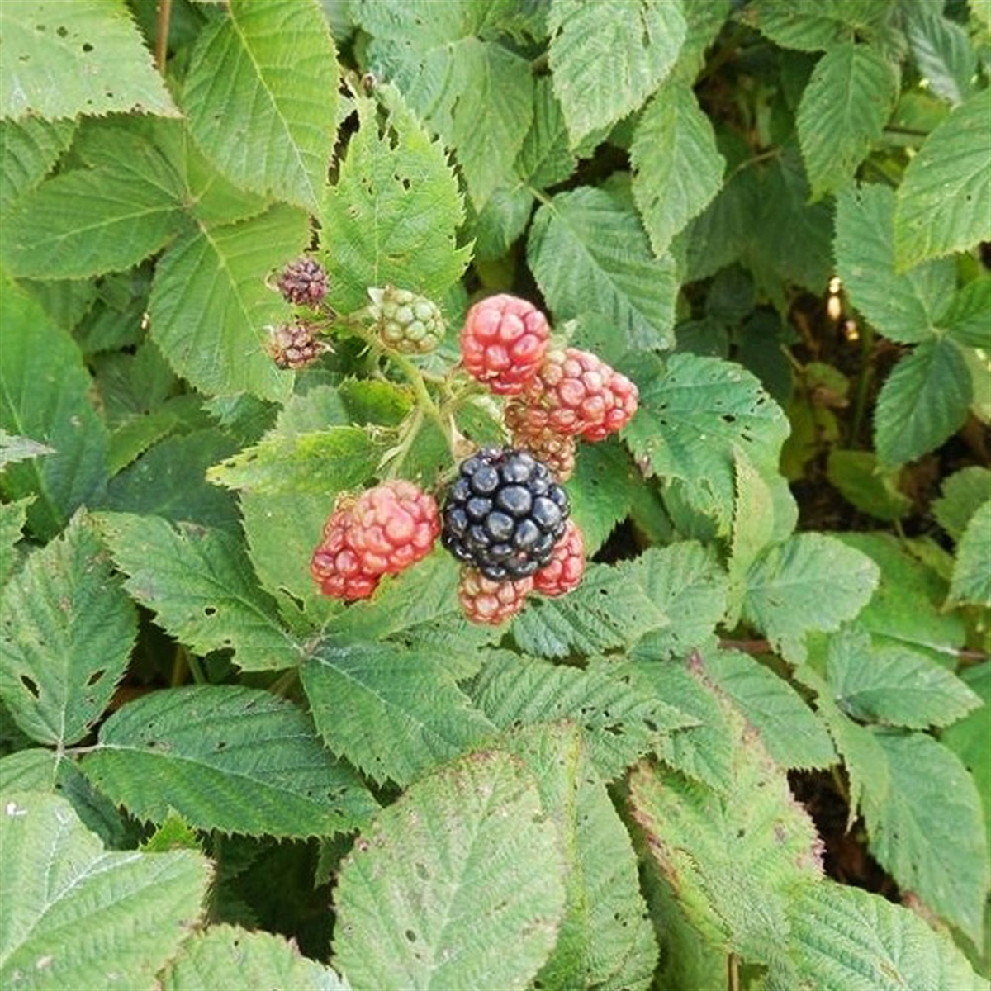
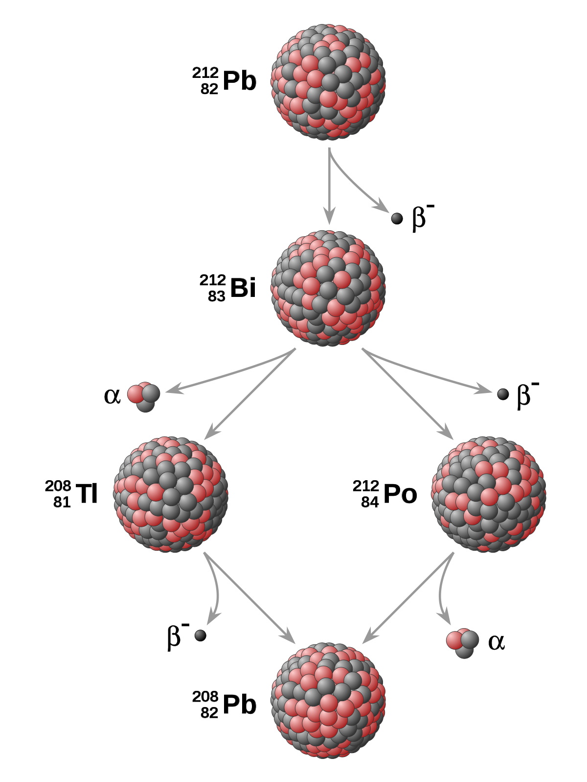
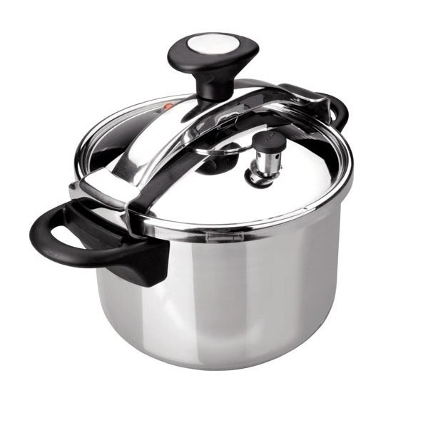
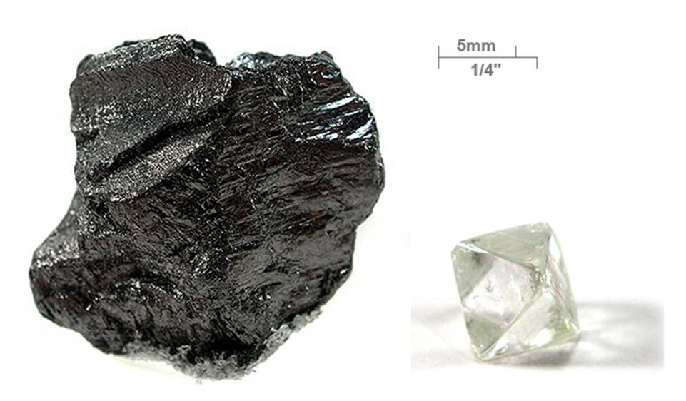
Conclusion

